Slide 1
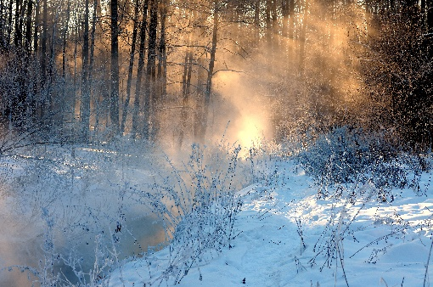
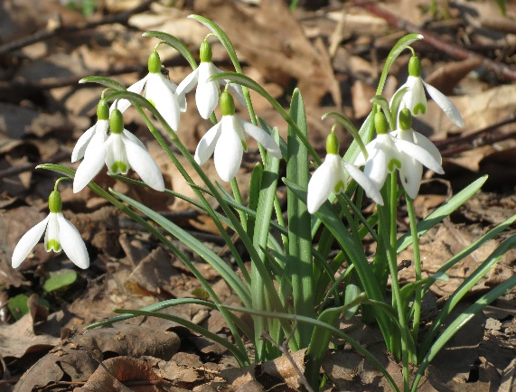
ОТЧЕТ О ДЕЯТЕЛЬНОСТИ
ДИРЕКЦИИ ПРИРОДНЫХ ТЕРРИТОРИЙ
«ИЗМАЙЛОВО» И «КОСИНСКИЙ»
ГПБУ «МОСПРИРОДА» ЗА 2019 ГОД
РАЙОН ВОСТОЧНОЕ ИЗМАЙЛОВО

Slide 2
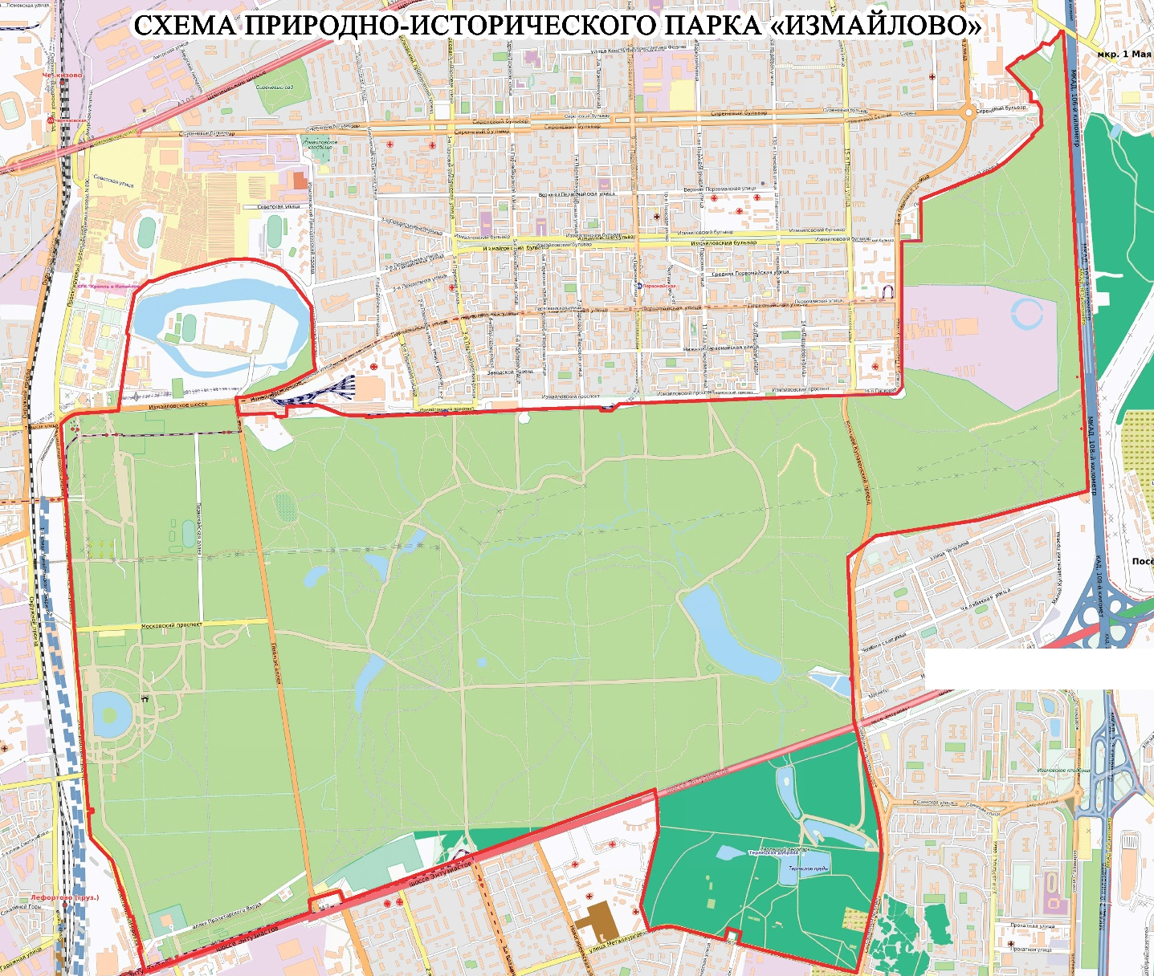
ПРИРОДНО-ИСТОРИЧЕСКИЙ ПАРК «ИЗМАЙЛОВО»
ЛЕСОПАРК «ИЗМАЙЛОВСКИЙ»
ЛЕСОПАРК «ИЗМАЙЛОВСКИЙ» 1466 га.

Slide 3
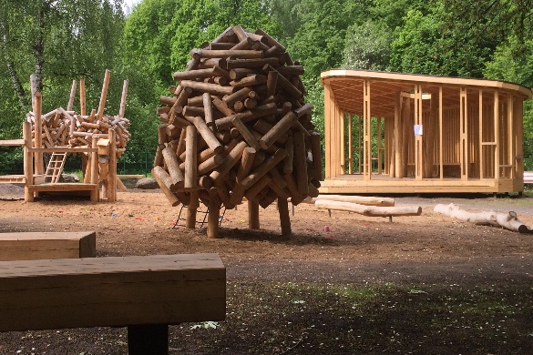
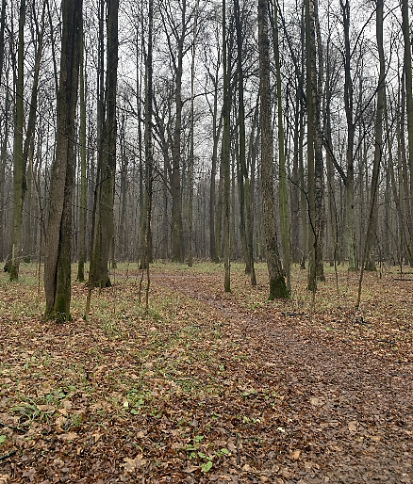
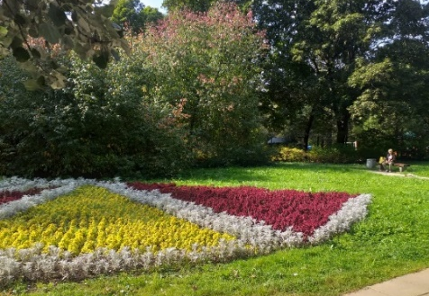
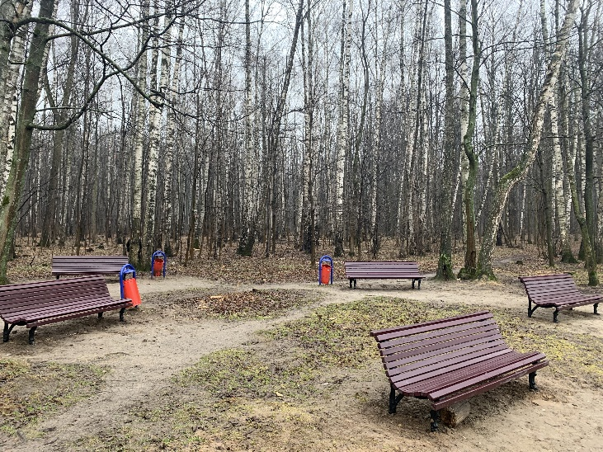
СОДЕРЖАНИЕ И БЛАГОУСТРОЙСТВО
ПРИРОДНЫХ ТЕРРИТОРИЙ
УДАЛЕНИЕ СУХОСТОЙНЫХ
И АВАРИЙНЫХ ДЕРЕВЬЕВ-910 ШТ.,
ВАЛЕЖНЫХ ДЕРЕВЬЕВ-1090 ШТ.
САНИТАРНАЯ ОБРЕЗКА ВЕТВЕЙ ВДОЛЬ ДОРОЖНО- ТРОПИНОЧНОЙ СЕТИ И ЛЫЖНОГО МАРШРУТА
ПОСАДКА И УХОД ЗА ЦВЕТНИКАМИ
ПЛОЩАДЬЮ 277,5 М²
КОШЕНИЕ ГАЗОНОВ
ВЫКАШИВАНИЕ БОРЩЕВИКА
РЕМОНТ МАЛЫХ
АРХИТЕКТУРНЫХ ГРУПП
РЕМОНТ И УХОД ЗА ОГРАЖДЕНИЕМ
ПО ПЕРИМЕТРУ ЛЕСОПАРКА

Slide 4
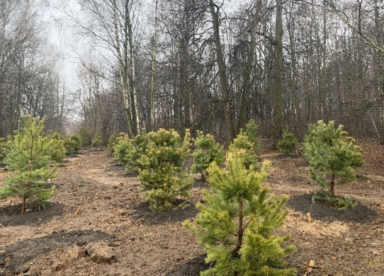
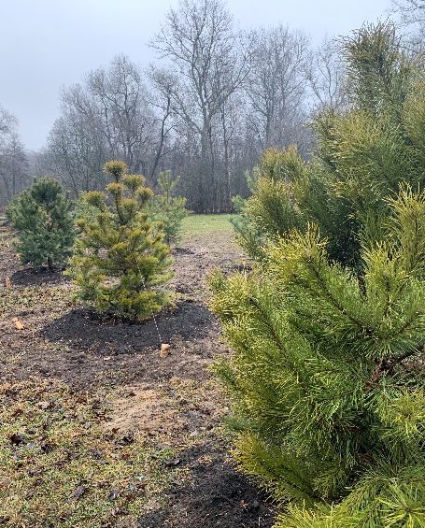
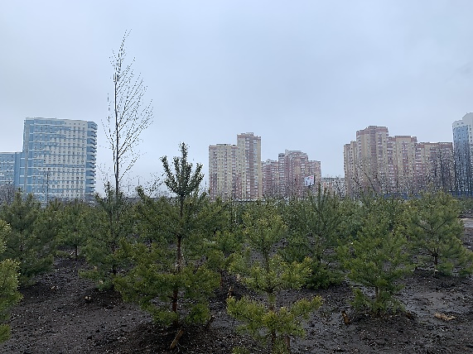
ВОССТАНОВЛЕНИЕ ФИТОЦЕНОЗОВ* С ПОДГОТОВКОЙ ПЛОЩАДЕЙ, ФОРМИРОВАНИЕМ СОСТАВА ДРЕВОСТОЕВ И ЖИВОЙ ИЗГОРОДИ
В ГРАНИЦАХ ЛЕСОПАРКА «ИЗМАЙЛОВСКИЙ» :
удалено 2186 сухостойных
и аварийных деревьев,
1368 валёжных деревьев
корчевка пней 1912 шт.
посадка деревьев 2145 шт.
(липа, лиственница европейская,
сосна обыкновенная, рябина,
ель сибирская, тополь белый)
*
фитоценоз определяет растительное сообщество, существующее
в пределах одного биотопа или одного местопроизрастания,
и характеризуется относительной однородностью видового состава, определенной структурой и системой взаимоотношения растений друг с другом и с внешней средой

Slide 5
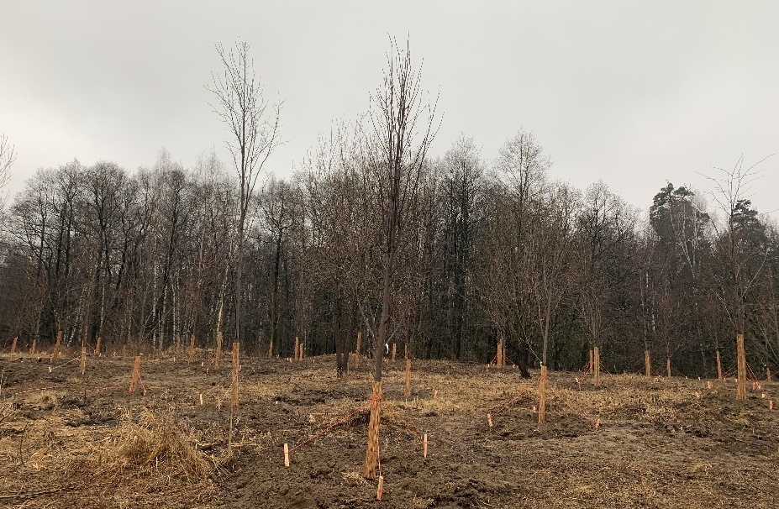
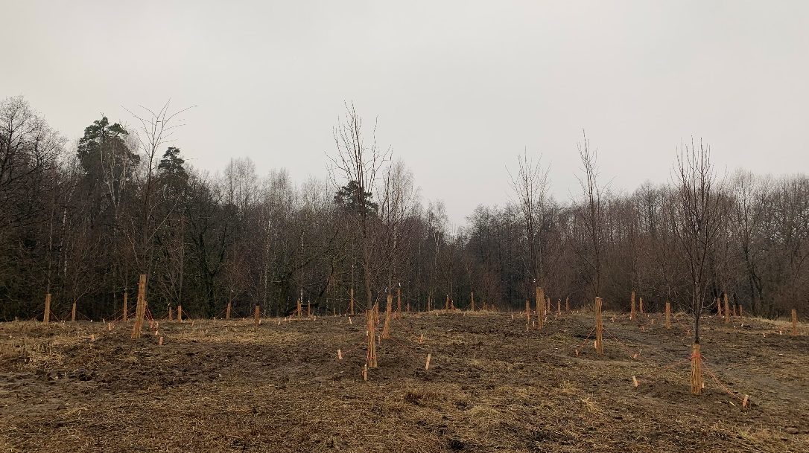
Лебедянский пруд.
Высадка 100 саженцев липы

Slide 6
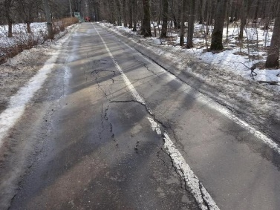
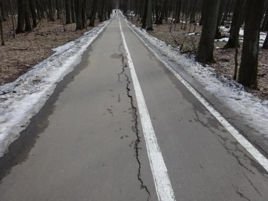
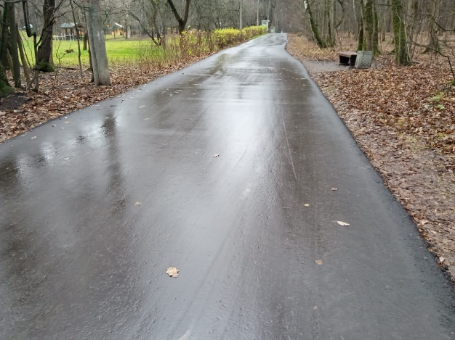
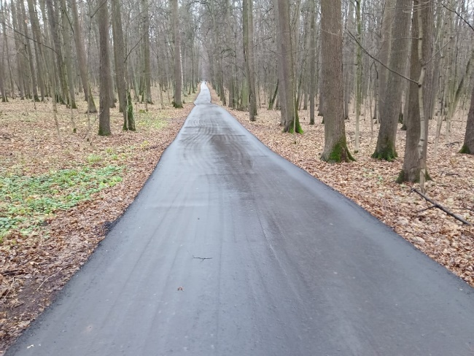
В РАМКАХ КОНТРАКТА ПО РЕМОНТУ ДОРОЖНО-ТРОПИНОЧНОЙ СЕТИ ЛЕСОПАРКА «ИЗМАЙЛОВО» ОТРЕМОНТИРОВАНО:
два участка асфальтированных дорог площадью 2750 м²
участок щебеночной дороги площадью 4200 м²

Slide 7
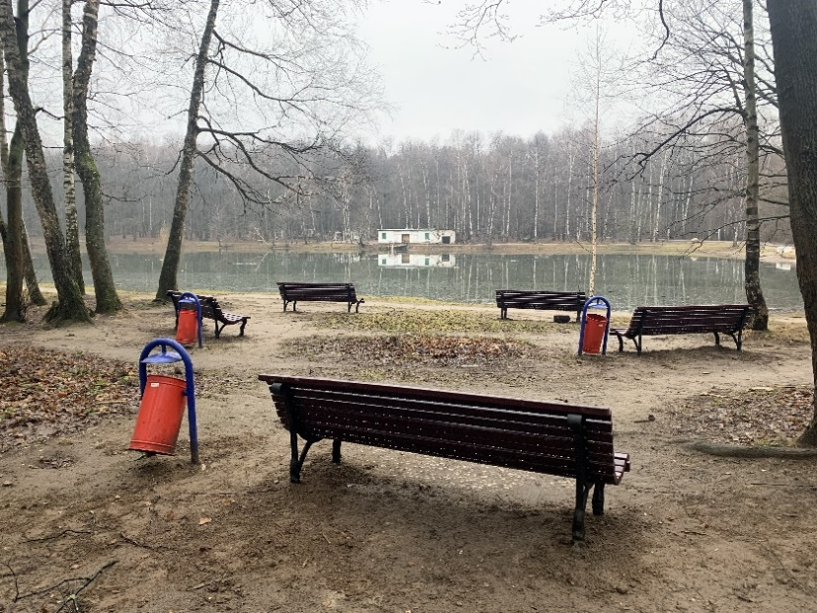
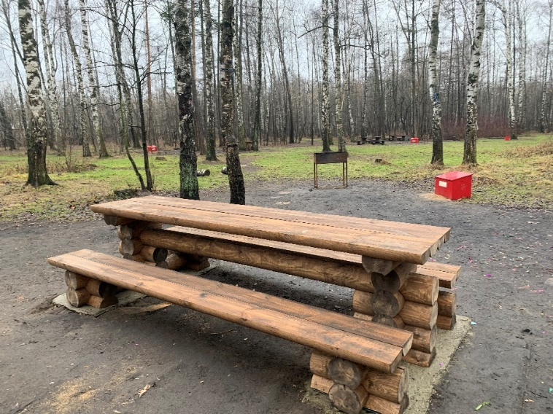
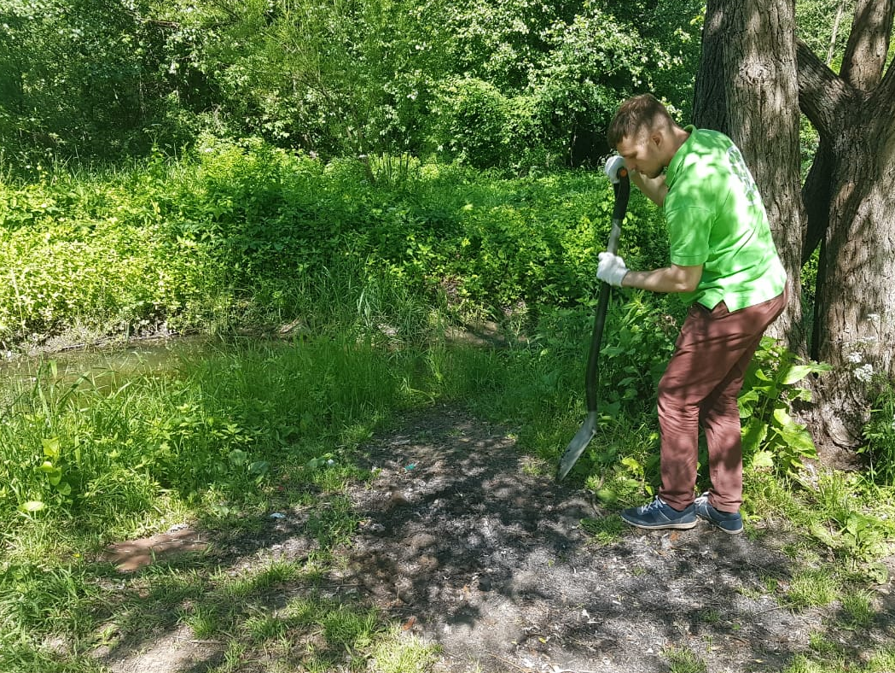
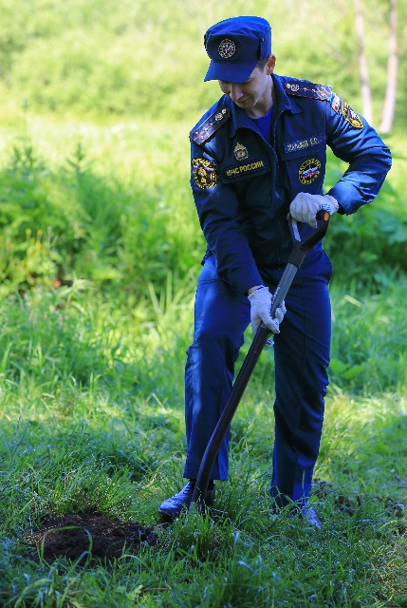
ЗАМЕНА МАФ
ПЕРЕКОПКА
КОСТРИЩ

Slide 8
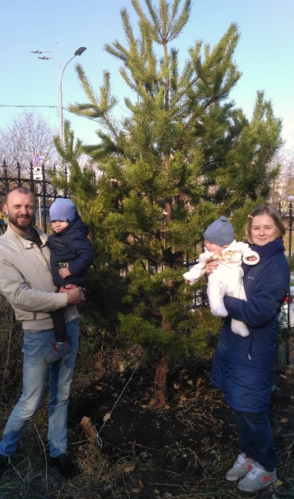
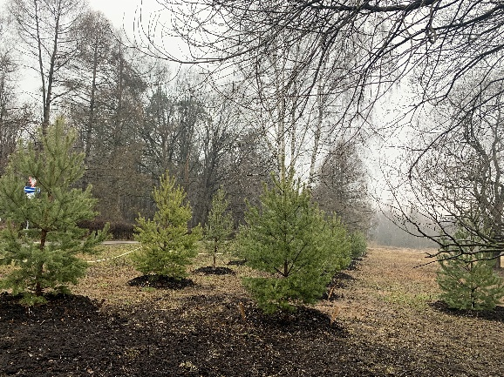
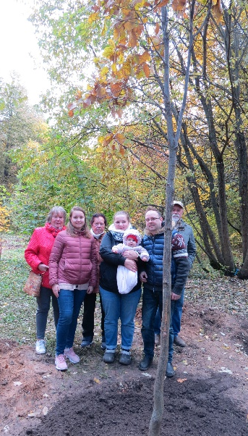
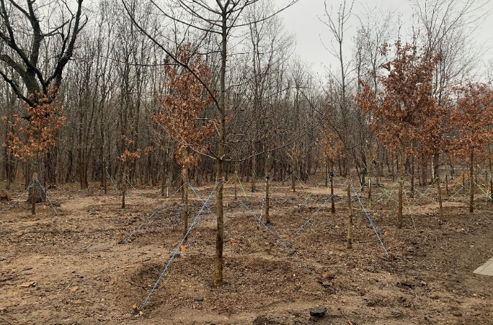
ПРОЕКТ ПРАВИТЕЛЬСТВА ГОРОДА МОСКВЫ
«НАШЕ ДЕРЕВО»
В ИЗМАЙЛОВСКОМ ЛЕСОПАРКЕ
ВЫСАЖЕНО 290 ИМЕННЫХ ДЕРЕВЬЕВ
(ЛИПЫ МЕЛКОЛИСТНЫЕ,
КЛЁНЫ ОСТРОЛИСТНЫЕ,
ИВЫ БЕЛЫЕ, ДУБЫ ЧЕРЕШЧАТЫЕ,
СОСНЫ ОБЫКНОВЕННЫЕ)
В ЧЕСТЬ НОВОРОЖДЕННЫХ ДЕТЕЙ

Slide 9
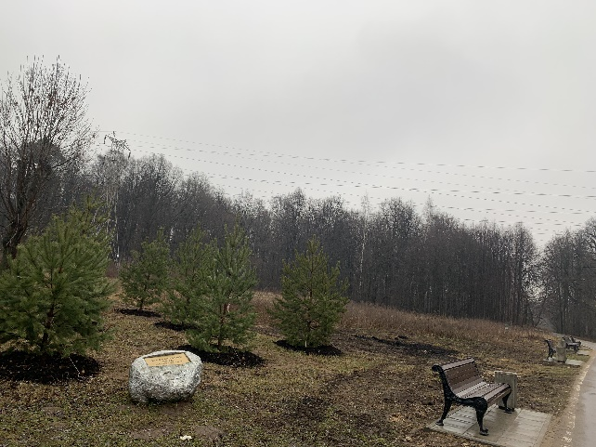
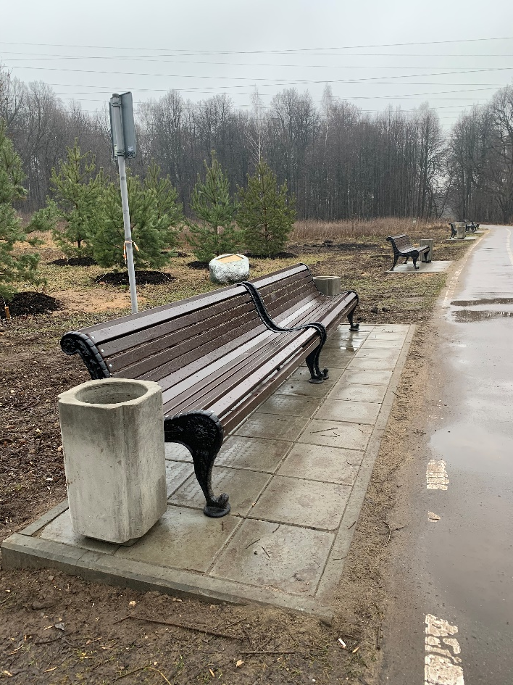
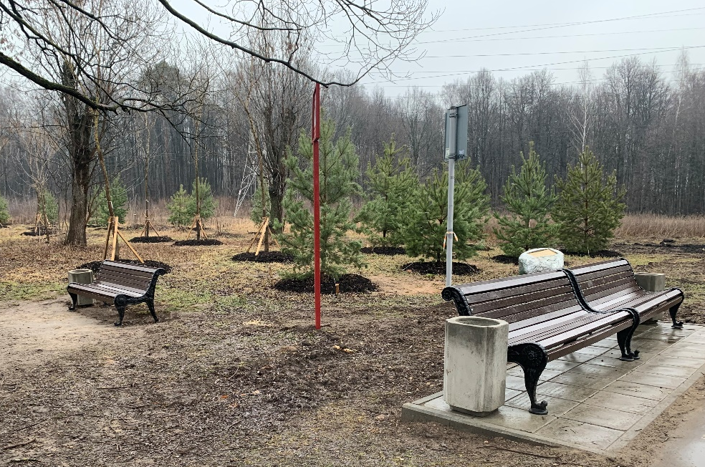
ПО ПРОЕКТУ
«НАШЕ ДЕРЕВО»

Slide 10
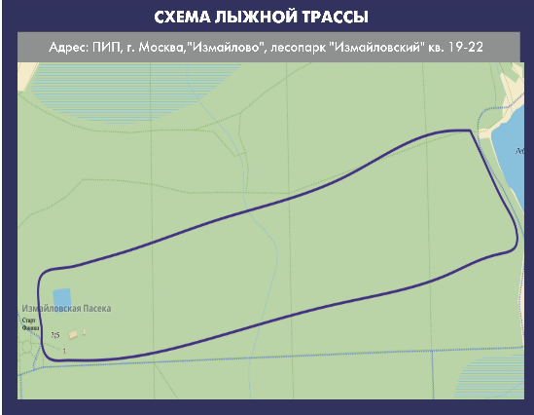
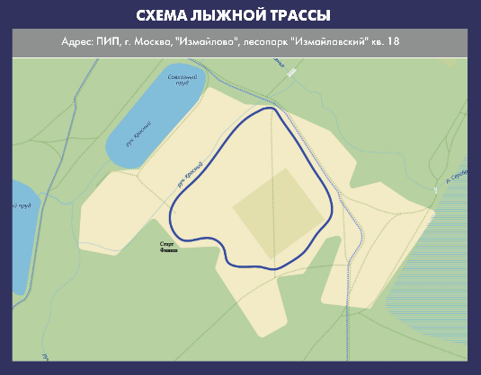
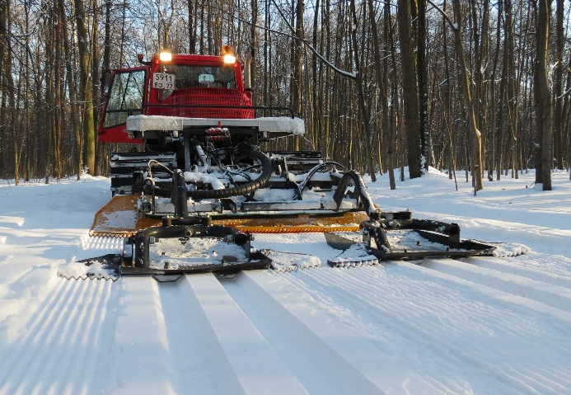
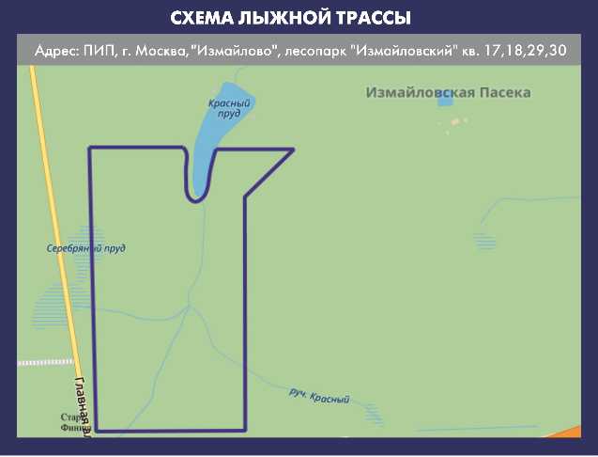
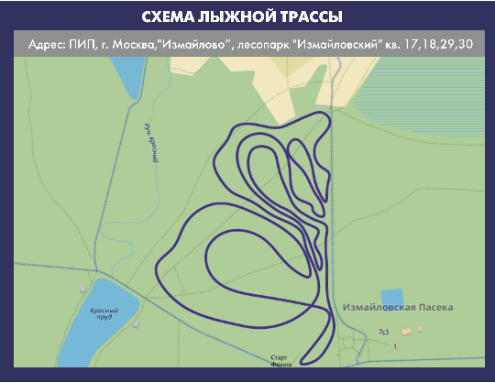
ЛЫЖНЫЕ ТРАССЫ.
ПРОТЯЖЕННОСТЬ-2 км, 3.2 км, 5.25 км,7.5 км

Slide 11
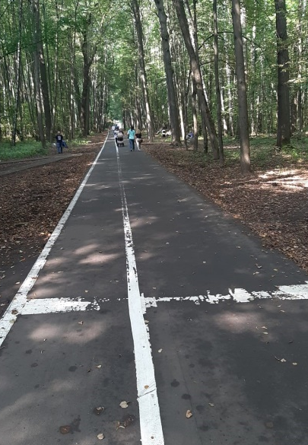
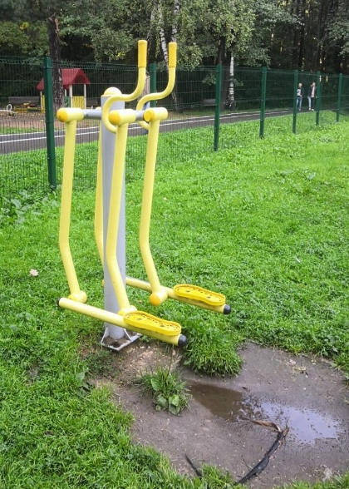
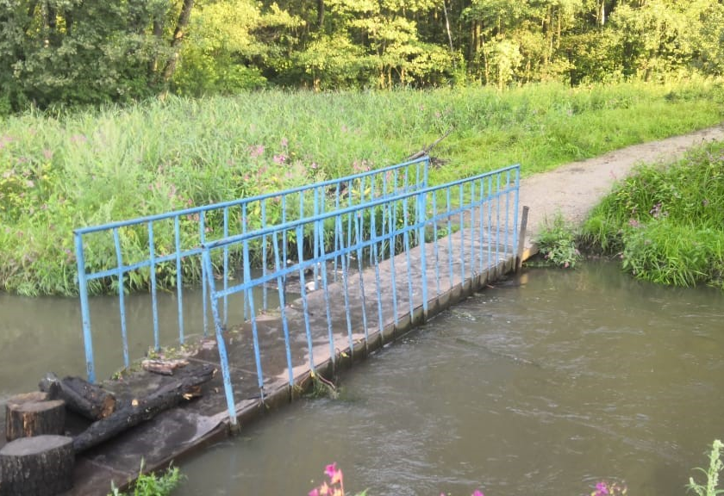
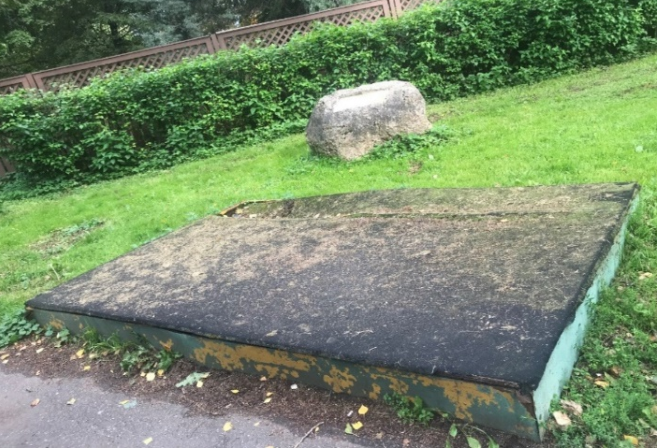
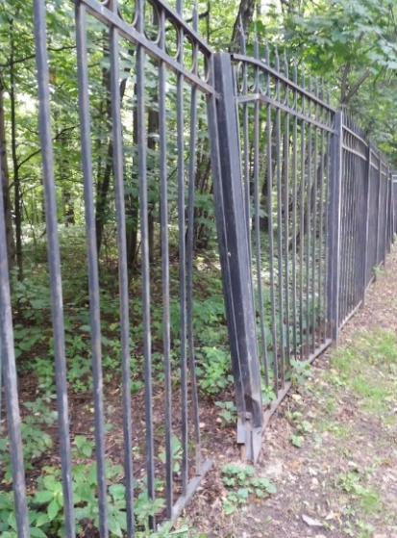
ПЛАНИРУЕМЫЕ МЕРОПРИЯТИЯ
ПО ПРОГРАММЕ БЛАГОУСТРОЙСТВА 2020-2022 Г.Г.
РЕМОНТ

Slide 12
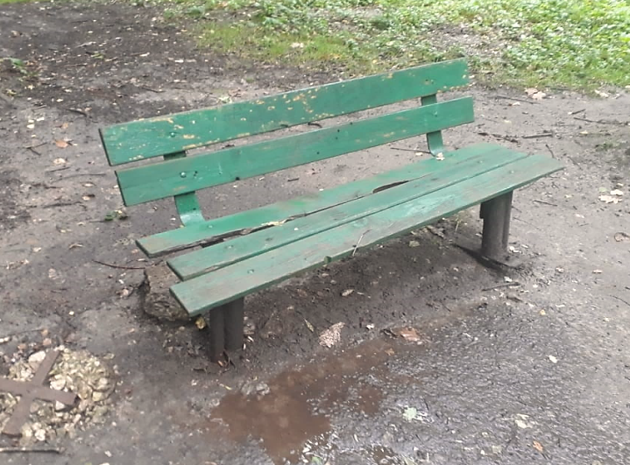
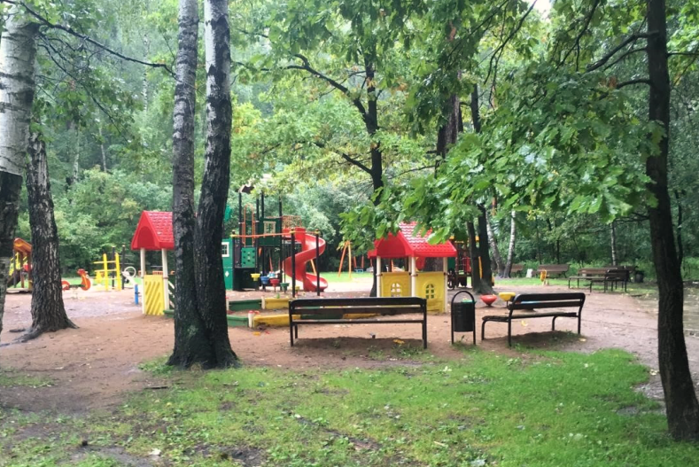
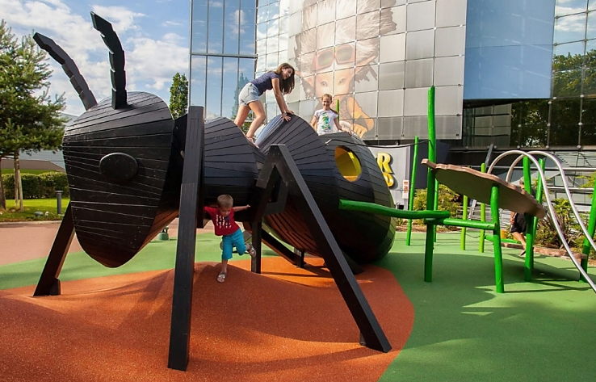
ПЛАНИРУЕМЫЕ МЕРОПРИЯТИЯ
ПО ПРОГРАММЕ БЛАГОУСТРОЙСТВА 2020-2022 Г.Г.
ЗАМЕНА МАФ

Slide 13
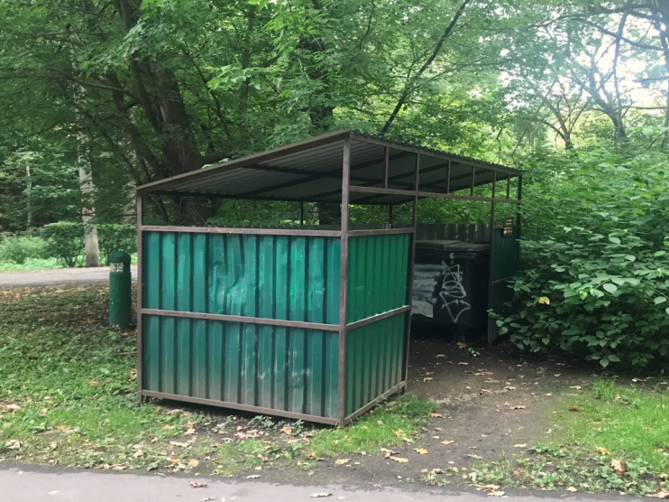
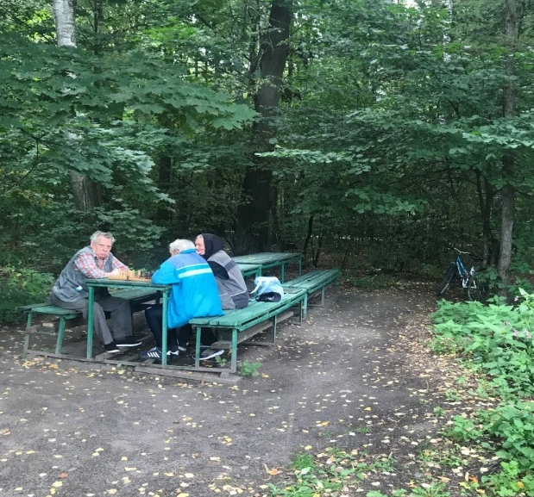
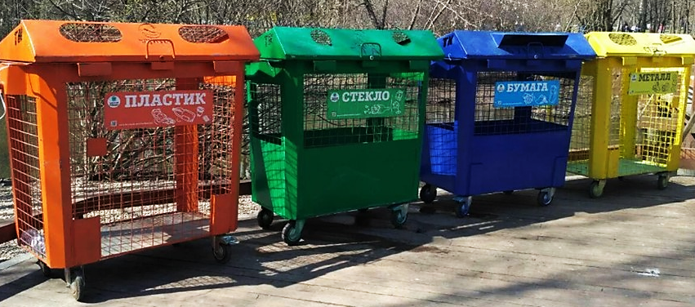
ПЛАНИРУЕМЫЕ МЕРОПРИЯТИЯ
ПО ПРОГРАММЕ БЛАГОУСТРОЙСТВА 2020-2022 Г.Г.
ОБУСТРОЙСТВО ПЛОЩАДОК

Slide 14
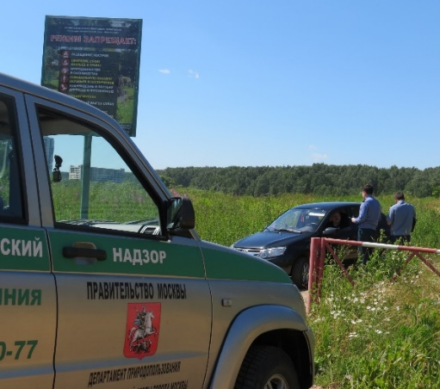
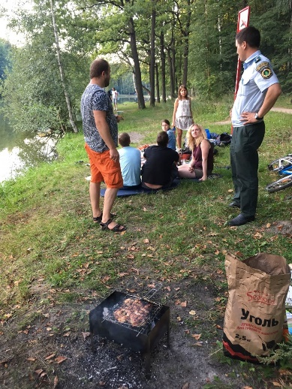
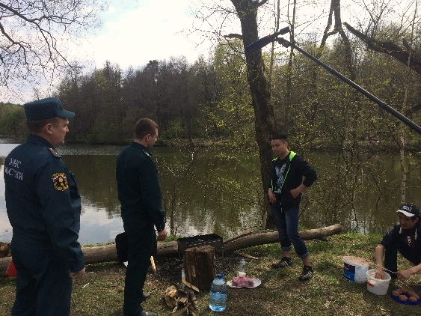
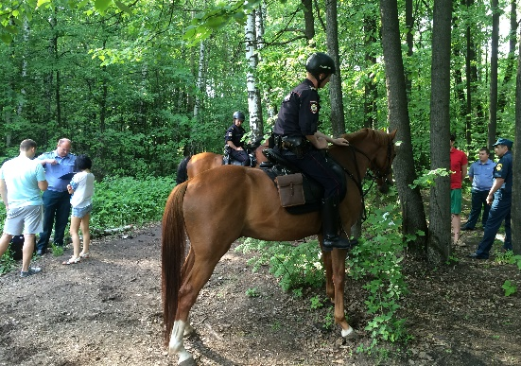
ОХРАНА ТЕРРИТОРИИ
ПРИРОДНО-ИСТОРИЧЕСКОГО ПАРКА «ИЗМАЙЛОВО»
(ЛЕСОПАРК ИЗМАЙЛОВСКИЙ)
ЗА 2019 ГОД ПРОВЕДЕНО 1248 ОБХОДОВ ТЕРРИТОРИИ.
БЫЛО ВОЗБУЖДЕНО 178 ДЕЛ ОБ АДМИНИСТРАТИВНЫХ ПРАВОНАРУШЕНИЯХ.
96 дел- неправомерный въезд на территорию ООПТ
69 дел- неправомерное использование мангалов и разведение костров
9 дел- проведение работ без согласования
1 дело- замусоривание территории
3 дела- устройство снегосвалки

Slide 15
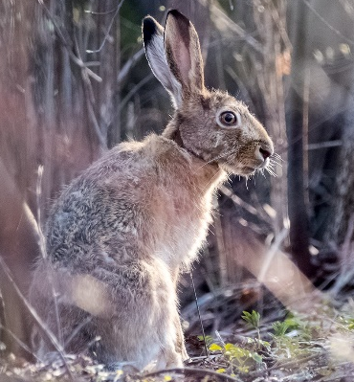
МОНИТОРИНГ ЧИСЛЕННОСТИ ВИДОВ ЖИВОТНЫХ И РАСТЕНИЙ
зимние учеты млекопитающих и птиц
весенние учеты соловьев
летние учеты водоплавающих птиц
работы по выявлению редких и краснокнижных видов
обследование и учет первоцветов

Slide 16
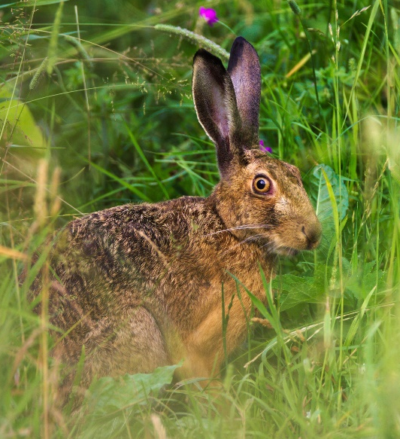
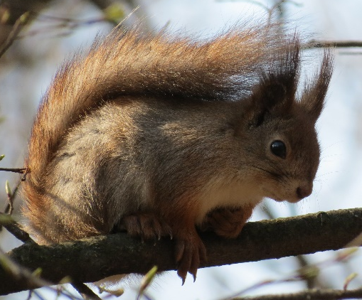
МОНИТОРИНГ ЧИСЛЕННОСТИ ВИДОВ ЖИВОТНЫХ И РАСТЕНИЙ

Slide 17
МОНИТОРИНГ ЧИСЛЕННОСТИ ВИДОВ ЖИВОТНЫХ И РАСТЕНИЙ

Slide 18
ЭКОЛОГО- ПРОСВЕТИТЕЛЬСКАЯ ДЕЯТЕЛЬНОСТЬ
ОБЩЕЕ КОЛИЧЕСТВО УЧАСТНИКОВ ПРЕВЫСИЛО 50,5 ТЫСЯЧ ЧЕЛОВЕК
Проведено:
более 80 экологических праздников и природоохранных акций
более 400 экологических занятий, презентаций и лекций
более 120 экскурсий по природным территориям ВАО

Slide 19
ОБЩЕГОРОДСКИЕ МЕРОПРИЯТИЯ:
III ежегодный городской творческий фестиваль мюзиклов для воспитанников дошкольных образовательных учреждений «Зеленые истории»
городской конкурс творческих работ экологической тематики «Мастерская новогодних чудес»
весенний этап Кубка Столицы по спортивной орнитологии

Slide 20
ПРИРОДООХРАННЫЕ АКЦИИ:
«ПТИЦА-СИНИЦА»
«ПАРКАРТ»
«СКВОРЕЧНИК ПОД КЛЮЧ»
«СЫТЫЙ ЗАЯЦ»
«ДЕНЬ БЕЗ ОПАСНОСТЕЙ»
«ЁЛОЧНЫЙ КРУГОВОРОТ»

Slide 21
НОВЫЕ ПРОГРАММЫ:
«СНЕЖНЫЙ ХОЛСТ»
«ЛЕСНОЕ ЧАЕПИТИЕ»
«DRAGON FLY»
«СОВИНЫЙ ВЕЧЕР»

Slide 22
ПОПУЛЯРНЫЕ КВЕСТЫ:
«НЕ БУДИ ЕЖА»
«СИНЕ-ЗЕЛЁНЫЙ КВЕСТ»
«НОЧЬ ЛЕТУЧЕЙ МЫШИ»
«ZБЕЖИМ В ИЗМАЙЛОВО»

Slide 23
ЭКСКУРСИОННЫЕ ПРОГРАММЫ:
«ЖИЛ-БЫЛ ЛЕС»
«ЭКОНЕВИДАЛЬ»
«ПТИЦЫ ИЗМАЙЛОВСКОГО ЛЕСОПАРКА»
«ВОДНЫЕ ЭКОСИСТЕМЫ ИЗМАЙЛОВСКОГО ЛЕСОПАРКА»
«ОБРАТНЫЙ ОТСЧЁТ»
(новогодняя экскурсия)
«ИЗУМРУДНЫЙ ЛЕС»
«ПРОФЕССИОНАЛЬНЫЕ СТАЖИРОВКИ ШКОЛЬНИКА»

Slide 24
ЛЕСНАЯ ШКОЛА

Slide 25
ЭПЦ «ЦАРСКАЯ ПАСЕКА»
В 2019 было проведено более 420 мероприятий, которые посетили порядка 13 000 человек.

Slide 26
ОРГАНИЗАЦИИ-ПАРТНЕРЫ
ПО СПОРТИВНЫМ МЕРОПРИЯТИЯМ
Федерация спортивного ориентирования г. Москвы
Parkrun
Центр физической культуры
и спорта ВАО
Училище олимпийского резерва №1
Спортивно- досуговый центр «Восточное Измайлово»
Спортивный клуб «Ёлка»
Лыжный клуб «Измайлово»
Лыжный клуб «Луч»
Клуб спортивного ориентирования «Graft Orienta»
Клуб «МосКомпас – ориента»
СДЮШОР «Ориента»
Благотворительный фонд «Московский благотворительный резерв»

Slide 27
Лыжня России 2019

Slide 28
Московское долголетие.
Скандинавская
ходьба

Slide 29
ОБРАЩЕНИЯ ГРАЖДАН
ЗА 2019 ГОД ОБЩЕЕ КОЛИЧЕСТВО ОБРАЩЕНИЙ- 2032,
ИЗ НИХ ПО ТЕРРИТОРИИ ЛЕСОПАРКА «ИЗМАЙЛОВСКИЙ»- 704
ПРОВЕДЕНИЕ РАБОТ ПО ПОСАДКЕ ДЕРЕВЬЕВ
В РАМКАХ ПРОГРАММЫ «НАШЕ ДЕРЕВО»
УСТАНОВКИ ДОПОЛНИТЕЛЬНОГО ОСВЕЩЕНИЯ
НА ТЕРРИТОРИИ ЛЕСОПАРКА
НАРУШЕНИЕ ПРИРОДООХРАННОГО ЗАКОНОДАТЕЛЬСТВА
БЛАГОУСТРОЙСТВО И СОДЕРЖАНИЕ ЗЕЛЕНЫХ НАСАЖДЕНИЙ

Slide 30
ПРЕСС-СЛУЖБА ДИРЕКЦИИ ПРИРОДНЫХ ТЕРРИТОРИЙ «ИЗМАЙЛОВО» И «КОСИНСКИЙ»
отмечено около 15 сюжетов о деятельности Дирекции (Первый канал, М24, ТВЦ, «Карусель»)
более 600 публикаций в электронных и печатных городских и районных СМИ ( портал Мэра Москвы, РИАМО новости, РАМБЛЕР новости, Новости- MosDay.ru, газета «Вечерняя Москва», газета «Аргументы и факты», сайт Префектуры ВАО, газета «Восточный округ»,
сайты и газеты Управ районов)

Slide 31
САЙТ И СОЦИАЛЬНЫЕ СЕТИ
ДИРЕКЦИИ ПРИРОДНЫХ ТЕРРИТОРИЙ «ИЗМАЙЛОВО» И «КОСИНСКИЙ»
MOSECOVAO.INFO
facebook.com/ecovao
instagram.com/mospriroda_vao
vk.com/ecovao

Slide 32
БЛАГОДАРИМ
ЗА ВНИМАНИЕ!

